Slide 1
2차 중간점검
7반 1조
시각장애인의 이동권 문제
-버스 정류장을 중심으로-
백지혜, 윤여름, 정재희, 차규빈, 한아림

Slide 2
목차
1. 프로젝트 배경
2. 문제 정의
3. 아이디어 및 프로토타입
4. 검증

Slide 3
Ch 1. 프로젝트 배경

Slide 4
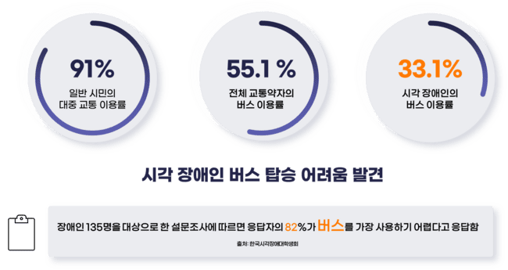
프로젝트 배경 소개
Project 1

Slide 5
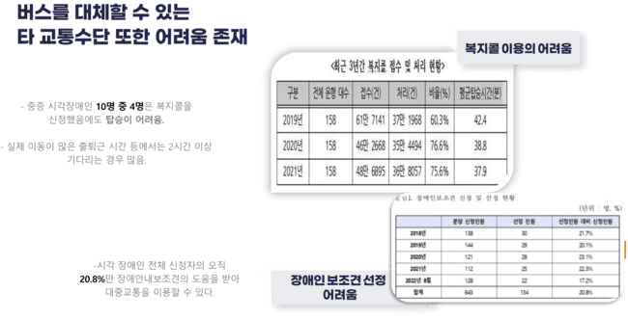
프로젝트 배경 소개
Project 1
Notes:
복지콜 이용의 여러움 자료에서 찌부된거 펴주세용

Slide 6
프로젝트 배경 소개
Project 1
장애의 종류 중 “시각장애인”에 집중하고,
타 교통수단과 비교하여 “버스” 이용률이 적은 이유를
분석하기 위해 4whys 를 진행

Slide 7
Gap의 존재와 그 원인을 찾기 위한 4 Whys
Project1
기대하는 상황
시각장애인이 원활하게 버스를 탑승하기를 바람
Insight
도로교통 환경에 큰 영향을 받는 버스의 특성상, 탑승 과정에서 다양한 변수들이 발생한다.
이로 인해 탑승객들이 버스 이용 시 변수들에 대응 & 대처하는 것에 어려웠으며, 시각 장애인을 포함한 교통약자의 이용에는 더 큰 불편이 수반되었다.
이러한 불편을 해결하기 위해,
탑승객에게 불확실성을 최소화하는 서비스를 제공하고자 한다.
시각장애인들은 왜 버스를 많이 타지 않을까?
시각장애인은 왜 안전하고 정확하게 버스를 탈 수 없을까?
Why?
무엇이 문제인가?
왜 버스가 도착해도 그 사실을 모르거나, 정확히 어디서 탑승해야 할지 모를까?
Why?
왜 버스의 예상 도착 시간과 진입 순서, 정차 위치는 매번 달라질까?
Why?
버스는 주변 도로교통 환경에 큰 영향을 받는 교통수단이기 때문이다.
Why?
현재의
상황
시각장애인의 버스 이용률이 저조한 상황
Notes:
재희)
시각장애인의 버스 이용률이 왜 저조할까? -> 시각장애인이 버스를 탑승하는 과정을 어렵게 느끼기 때문에
시각장애인이 버스를 탑승하는 과정을 왜 어렵게 느낄까? -> 버스가 어디에 정차하는지 몰라서
버스가 어디에 정차하는지 왜 모를까? -> 버스가 언제 어디에 들어오는지의 정보를 제공받지 못해서
버스가 언제 어디에 들어오는지에 대한 정보를 왜 제공받지 못할까? -> 정보를 확인할 수 있는 수단이 없었기 때문
정보를 확인할 수 있는 수단이 왜 없을까? ->
????
Insight:
시각장애인은 버스가 언제 어디에 정차하는지 정확히 알 수 없는 상황에서 버스 탑승에 큰 어려움을 느끼기 때문에 버스를 이용하지 않는다.
이에 대한 정보를 제공 받는다면 시각장애인에게 좀더 편안한 버스 탑승 환경이 될 것이다.

Slide 8
고객여정지도 제작 - 공감
Project 1
단계 (Stage)
정류장 도착
승차 대기
탑승
활동
(Activity)
버스정류장과 사람들이 줄 서 있는 구조를 탐색함.
버스 정류장의 음성 메시지를 듣고 도착하는 버스 확인
주변인에게 질문
앞문을 찾는다. 사람들 사이에 끼어 버스에 탄다. 기사에게 목적지를 확인한다. 카드를 태그한다. 자리를 찾는다.
고객
불편사항
(Pain Points)
정류장이 넓거나 줄이 많을 때, 내가 어디에 서있어야 할지 알기 어렵다.
버스가 가까이 와도 내가 탑승할 버스를 구분할 수 없다. 몇 분 남았는지 알 수 없기 때문에 놓칠까봐 계속 불안해해야 한다.
앞문을 만져가며 찾기 위험하다. 다른 사람들과 무질서하게 탑승하는 게 혼란스럽다. 탑승 시 버스의 구조를 일일히 탐색해야 한다(계단, 봉, 손잡이), 카드 태그 장소를 찾기 어렵다.
고객
요구사항
(Needs)
내가 어디 서있어야 할지 알 수 있었으면 좋겠다, 고정되어 있었으면 좋겠다.
차를 놓칠까봐 불안하지 않았으면 좋겠다. 내가 기다리는 버스가 언제 도착하는지 알 수 있었으면 좋겠다.
굳이 모르는 사람에게 질문하지 않았으면 좋겠다.
질서있게 탑승하기를 원한다. 카드 태그 위치를 표준화하길 바란다. 버스 앞문까지 안전히 가기를 바란다. 탑승하기 쉽게 정차하기를 바란다.
To-Be
개선 Point
(Insight)
버스정류장에서 시각장애인이 서있어야 할 곳을 고정, 점자블럭으로 표시
탑승해야 할 버스가 시각장애인을 두지 않고 가도록 하는 기사 알림 시스템, 버스가 오면 음성으로 알려줌. +앱을 통해 실시간으로 오고 있는 현황을 파악할 수 있음.
앞문을 정확하고 안전하게 찾는다. 모두가 질서 있게 탑승할 수 있도록 한다. +승하차 문위치, 저상 여부 등 버스의 기초정보를 탑승 전에 알 수 있게 한다. 버스 카드 태그 위치를 표준화한다.
매우 좋음
감정
(Emotions)
좋음
보통임
화남
매우 화남

Slide 9
Ch 2. 문제 정의

Slide 10
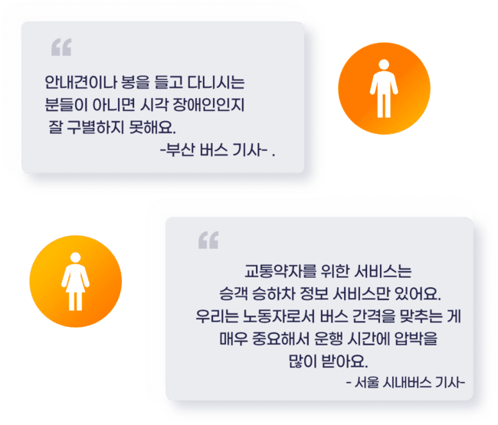
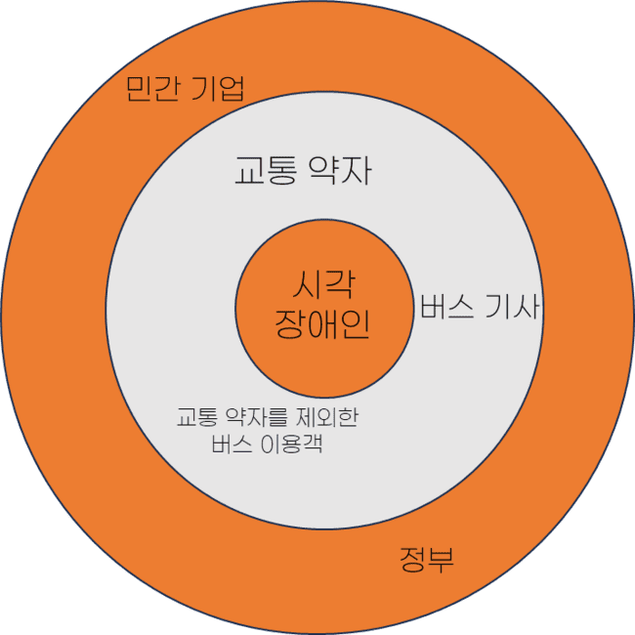
이해관계자 지도 + 인터뷰
Project 1
< 시각 장애인 버스 탑승 이해관계자지도>
Needs 분석
버스 기사 - “ 시간을 맞춰 버스를 이동해야 한다. “
교통 약자를 제외한 버스 이용객- “ 버스 정차구역을 정확히 알고 싶다”
정부- “ 시각장애인을 배려한 시스템을 구축하고 싶다”

Slide 11
정의하기 (Define)
Project 1
PoV
User
일상 생활을 위해 버스를 이용해야 하지만 어려움을 겪는 1년차 시각장애인
Needs 탑승에 대한 불안감 없이 버스를 타고 싶음.
Insight
승차 대기 및 탑승 과정에서 발생하는 문제들이
(타야하는 버스가 도착해도 인지하지 못하거나, 버스의 정차 위치와 탑승구를 정확히 알지 못하는 것) 시각 장애인의 버스탑승에 큰 어려움을 유발한다.
HMW
우리가 어떻게 하면 시각장애인이 버스를 놓치지 않고 안전하게 탑승할 수 있는 환경을 조성할 수 있을까?

Slide 12
진짜 문제 정의하기
Project 1
우리가 어떻게 하면 시각장애인이 버스를 놓치지 않고 안전하게 탑승할 수 있는 환경을 조성할 수 있을까?

Slide 13
Ch 3. 아이디어 & 프로토타입

Slide 14
Project 1
아이디어 내기
시각장애인이 버스를 안전하고 불편함 없이 버스를 탑승하기 위해서는 어떻게 해야 할까?
장애인 탑승 관련 서비스에 대한 만족도 조사 후 인센티브 지급
선행 버스 기사님 칭찬 표창장 주기
버스 기사님 정보를 크게 공지
버스가 딜레이 되어도 민원이나 벌금 물지 않는 시스템
제도적 개선
시각장애인 석에 앉은 사람은 무조건 시작장애인이 타면 도우미역할 당첨
장애인 인식과 관련된 교육을 버스 전광판에 부착 및 송출
돌발상황 발생 시 대처 메뉴얼 제작
교통약자 탑승 시 기사님 무조건 일어나기
버스기사
&
운수회사
승차 거부 운수회사& 버스 기사님 -> 시민의식 교육 시간
국가 차원에서 시각장애인 승객으로 인해 기사가 불이익을 받지 않아야 한다는법적 제도를 만든다.
운행 소요 시간에 따라 불이익을 받지 않도록 한다.
어플 상 출발/하차 설정하면 기사님에게 알림
시각장애인 승하차 통화 지원 서비스를 만든다.
버스 딜레이사유를 공유하는 시스템 제작
버스 기사의 수 를 늘려 버스 기사 개 개인의 부담을 줄인다.
정차 시간 표준화
브레인스토밍을 통한 발산 과정,
그룹핑을 통한 수렴 과정 진행
안내견
안내견 탄 버스는 버스에 불이 들어오게 하기
안내견에게 버스 인식 교육 시키기
안내견 배정 확률을 높여 시각장애인이 쉽게 버스에 탈 수 있도록 한다.
물질적 개선
버스 정류장에 시각장애인 존 만들기
버스 정차하는 곳에 방해요소 제거하기
시각장애인이 탑승하기로 한 버스 앞문에서 노래가 나오게 한다. (그 노래를 미리 폰으로 듣게 한다)
버스 탑승 후 빈 좌석의 위치를 쉽게 확인할 수 있도록 한다.
스마트쉘터
내 원하는 버스 선택하고 버스 도착하면 문 열림
시각장애인 교통카드
시각장애인 배지 제작
원하는 버스를 찾을 수 있는 안내봇
(버스 노선을 찾기 힘들다면) 길찾기 전화 서비스를 운영한다. (음성네비)
인식 개선
시민의식 함양
건전한 시민의식 교육 영상 제공
마음이 따뜻해지는뉴스로 인트로 시작하기
캠패인 진행하기
버스기사 간 소통 단말기 제공
시각장애인 탑승시 버스 음성 안내 서비스 제공
버스 정류장에 시각장애인 존 만들기
일본의 사례처럼 장애인 전용 도우미를 고용한다.
시간 준수 에서 자유 로운 차량을 노선 당 n대 씩 만든다.
버스기사님 간 빠른 의사소통을 위한 메신저 전용 앱을 개발한다.
버스기사님 휴식시간 보장, 버스요금 인상,
but 페이백
교통 관제 시스템 관리인 배치
버스시간 딜레이시 승객들에게 마일리지 제공
버스 회사 내 장애인 전문 부서 설치
시각장애인 배려 우수 사례 TV 광고
장애인 인식 개선을 위한 교육 플랫폼

Slide 15
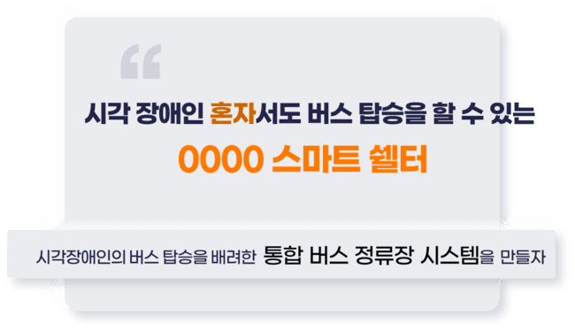
Project 1
Notes:
이름을 정해야 합니다… 도와주세요…

Slide 16
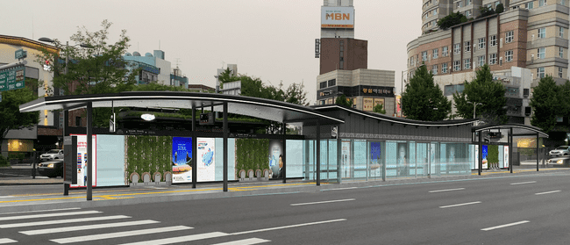
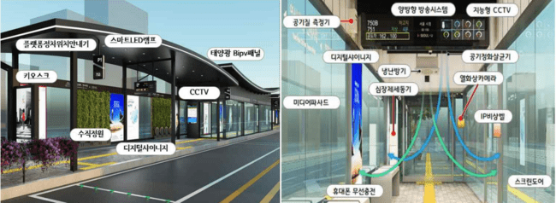
스마트쉘터란?
Project 1
서울특별시 스마트 도시화의 일환으로 추진 중인 사업.
현재 10개의 스마트쉘터를 시범 운영 중이며,
2024년 이후 단계적으로 서울시 전역으로 확대 적용 예정
Notes:
전체 조망 + 요소 소개

Slide 17
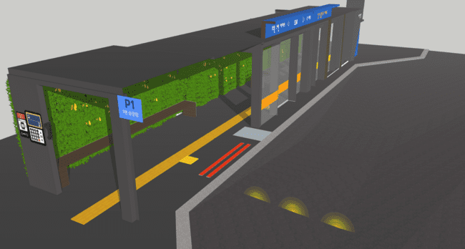
1. 스마트쉘터 프로토타입 - 3D 모델링 소개
Project 1
Notes:
전체 조망 + 요소 소개

Slide 18
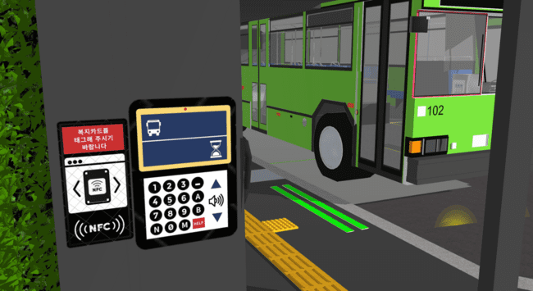
1. 스마트쉘터 프로토타입 - 3D 모델링 소개
Project 1

Slide 19
1. 스마트쉘터 프로토타입 - 3D 모델링 소개
Project 1
시각장애인 유도등
발광 점자블록
버스 호출기
버스 유도등

Slide 20
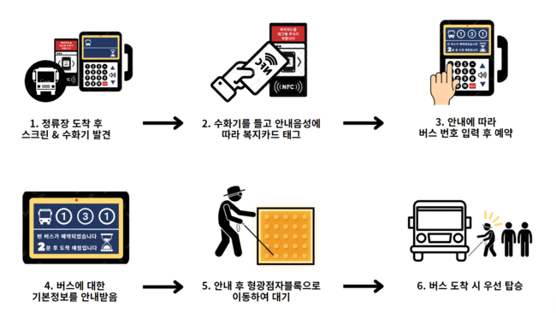
2. 사용자 이용 시나리오
Project 1

Slide 21
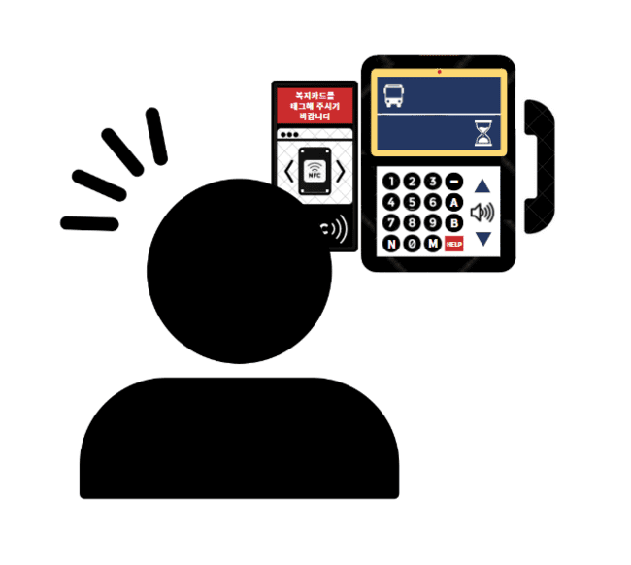
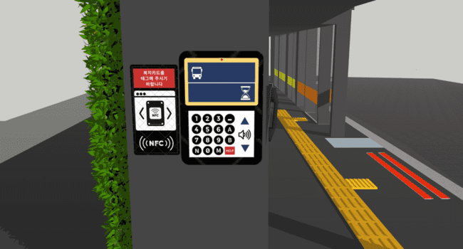
2. 사용자 이용 시나리오
1) 정류장 도착 후 스크린 & 수화기(버스 호출기) 발견
Project 1
진행방향의 마지막 벽 → 항상 같은 곳에 믿을 수 있게
물리적 기기 → 연령과 상관 없이 누구나
Notes:
버스 호출 시스템
버스 호출기
버스 호출 스크린

Slide 22
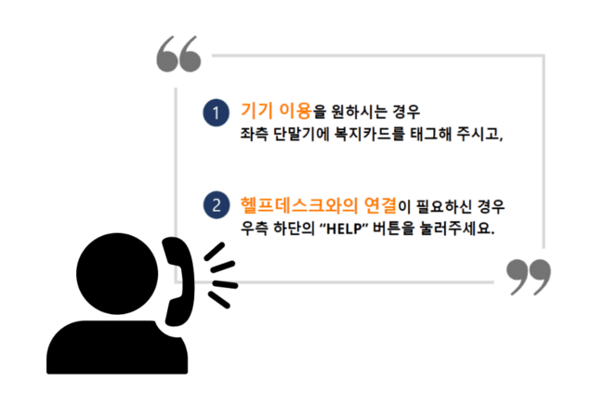
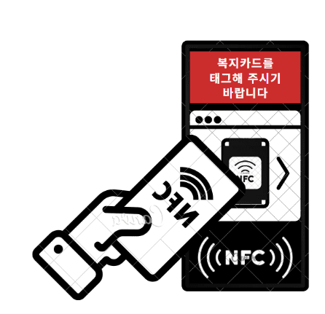
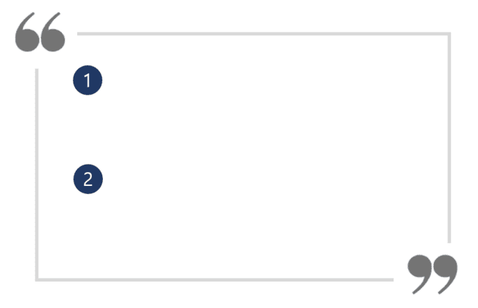

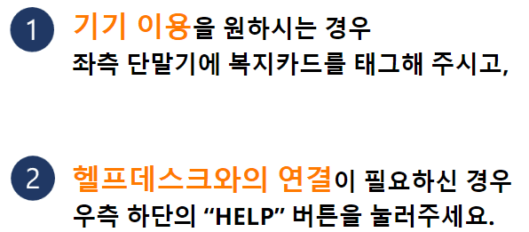
2. 사용자 이용 시나리오
2) 수화기를 들고 안내 음성에 따라 복지카드 태그
Project 1
기기 이용을 원하시는 경우
좌측 단말기에 복지카드를 태그해 주시고,
헬프데스크와의 연결이 필요하신 경우
우측 하단의 “HELP” 버튼을 눌러주세요.

Slide 23
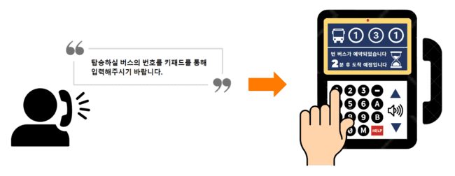
2. 사용자 이용 시나리오
3) 안내에 따라 버스번호 입력 후 예약
Project 1
점자를 통한 입력
번호 입력 → 버스기사에 전달

Slide 24
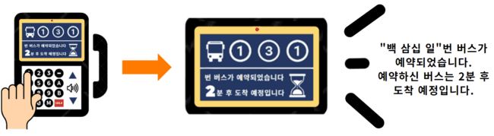
2. 사용자 이용 시나리오
4) 선택한 버스의 도착 예정 시간에 대한 정보를 받음
Project 1

Slide 25

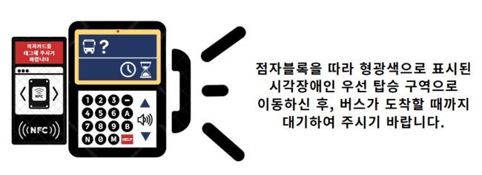
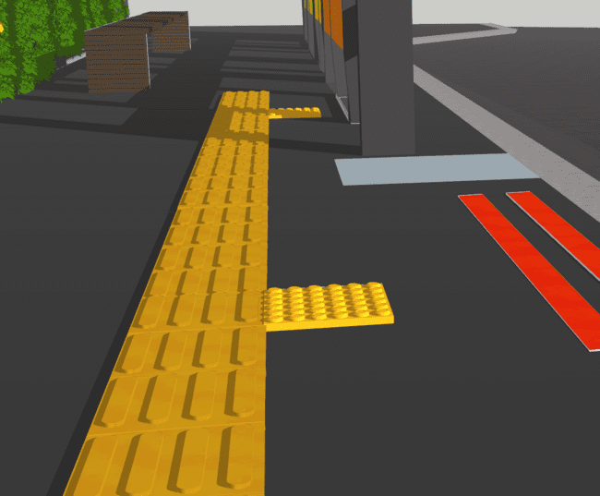
2. 사용자 이용 시나리오
5) 안내 후 발광 점자블록으로 이동하여 대기
Project 1
버스 도착 시, BGM과 함께 버스 번호가 안내될 것임을 함께 전달

Slide 26
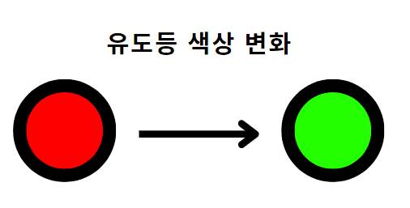
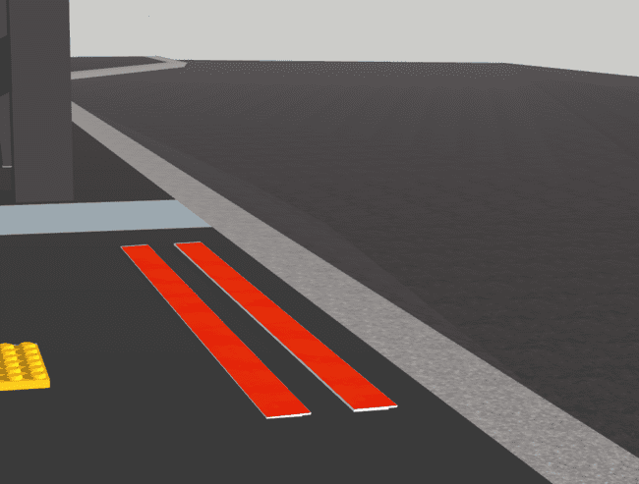
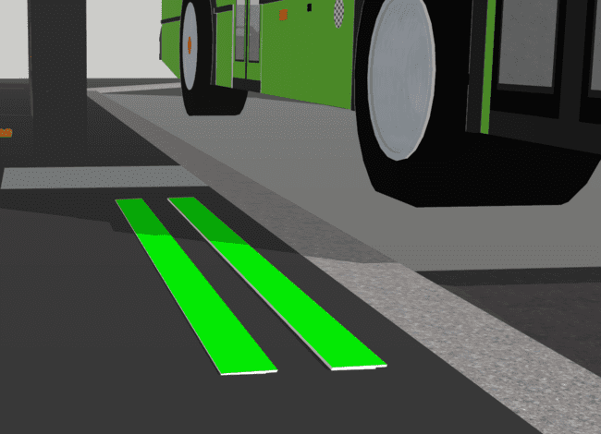

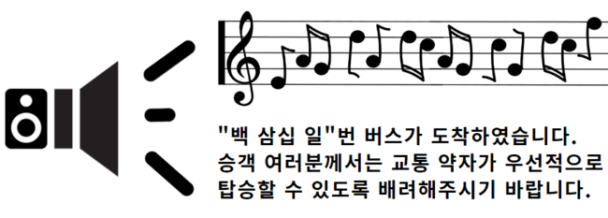
2. 사용자 이용 시나리오
6) 버스 도착 시 유도등 색상 변화 및 음성 안내
Project 1
+
빛, 음성(안내 및 음악) → 다른 모든 자극을 활용

Slide 27
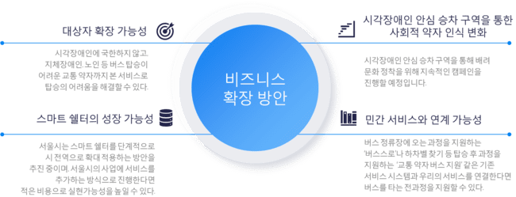
비즈니스 확장 방안
Project 1

Slide 28
Ch 4. 검증

Slide 29
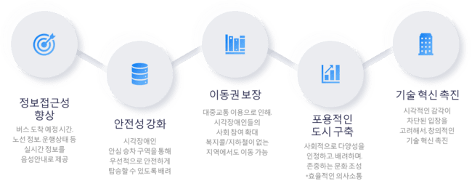
아이디어 기대효과성
Project 1

Slide 30
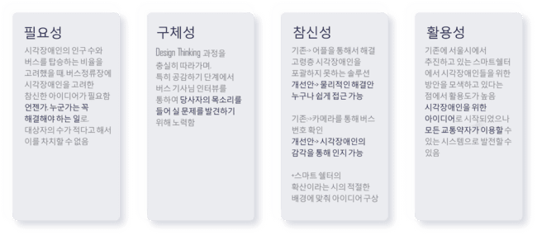
프로토타입 평가(창의성, 현실성, 문제해결가능성, 지속가능성)
Project 1

Slide 31
Q&A

